Slide 1
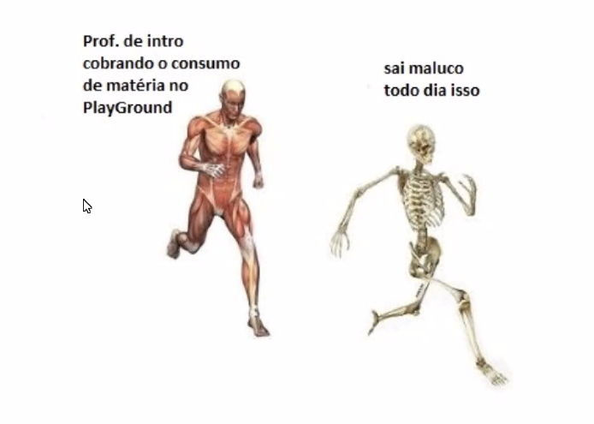
WARM UP!

Slide 2
Git: Sistema de Controle de Versão

Slide 3
Temas
1
2
Controle de Versão com o Git
Comandos
3
4
Colocando a mão na massa
Revisando

Slide 4
1| Controle de Versão com o Git

Slide 5

Controle de Versão com o Git
Poll
O que seria um Sistema de Controle de Versão?
O que é um commit?
Qual diferença entre o Git e o Github?

Slide 6
2| Comandos

Slide 7
Comandos
Prática+Poll

Slide 8
3| Colocando a mão na massa

Slide 9
Colocando a mão na massa
Breakout Rooms 25 min

Slide 10
4| Revisando

Slide 11
Revisando
O que é preciso para usar o Git?
Qual o comando para verificar modificações?
Quais são os passos para realizar um commit?

Slide 12


